Slide 1


Slide 2
DEPARTAMENTO DE CIENCIAS ECONÓMICAS, ADMINISTRATIVAS Y DE COMERCIO
CARRERA DE INGENIERÍA COMERCIAL
TRABAJO DE TITULACIÓN, PREVIO A LA OBTENCIÓN DEL TÍTULO DE INGENIERA COMERCIAL
“IMPACTO DE LAS HABILIDADES DIRECTIVAS EN EL CLIMA ORGANIZACIONAL DE LA UNIVERSIDAD DE LAS FUERZAS ARMADAS – ESPE: UNA PROPUESTA DE PLAN DE ACCIÓN”
AUTORAS: ALEJANDRO GUALLICHICO, JOSSELYN ABIGAIL
CARRERA CÁRDENAS, VALERIA ALEJANDRA
DIRECTORA: ING. GARCÍA AGUILAR, JUANITA DEL CARMEN, MBA

Slide 3

Estructura
De la Tesis
Introducción
Planteamiento del problema
Hipótesis
Capítulo I Objetivo 1
Teorías de Soporte
Marco Referencial
Objetivos
Modelos
Objetivo 2
Capítulo II
Historia de la universidad
Capítulo III
Metodología
Capítulo IV
Diagnóstico Habilidades directivas – Objetivo 3 H₁
Diagnóstico Clima organizacional – Objetivo 3 H₂
Correlaciones – Objetivo 4 H₃
Capítulo V Objetivo 5
Propuesta plan de acción
Capítulo VI
Conclusiones
Planificación estratégica
Recomendaciones
Conceptualización

Slide 4

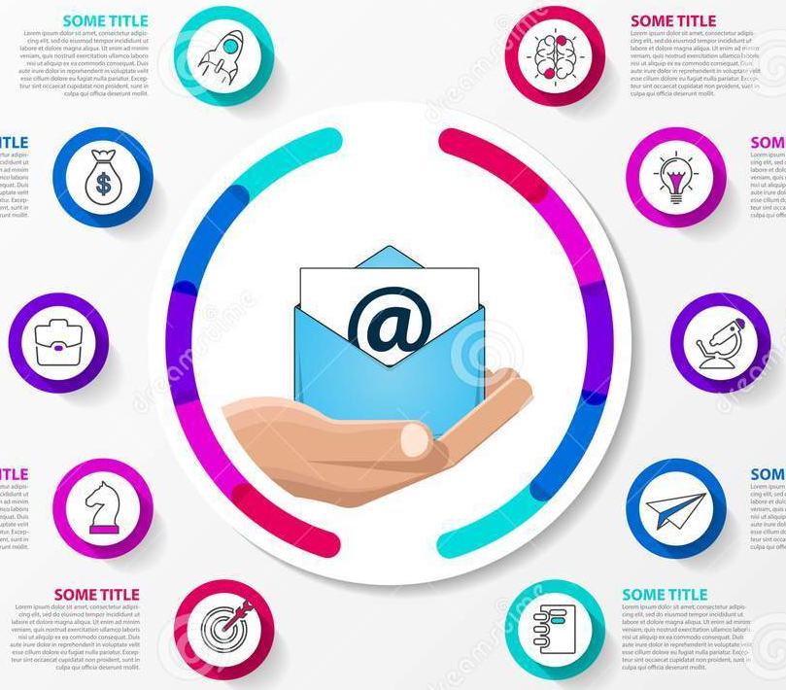

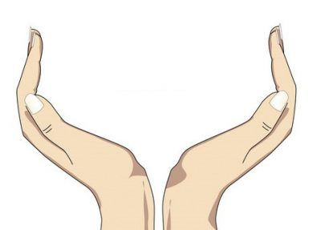
Planteamiento
del problema
Carencia de habilidades directivas, sobrecarga laboral y baja motivación
Deficiente clima organizacional - insatisfacción laboral
Objetivos inalcanzables – deficiente clima organizacional
Incumplimiento de sus funciones y metas institucionales
Objetivos y metas
Incremento de la rotación de personal
Altos directivos que conduzcan correctamente al personal
Disminución de productividad laboral
Clima Organizacional fundamental
Mala atención a los usuarios
- estudiantes de la Universidad

Slide 5

Planteamiento
del problema
Cuál es el impacto de las habilidades directivas en el clima organizacional de la Universidad de las Fuerzas Armadas - ESPE

Slide 6





Objetivos
Identificar el marco teórico para realizar el estudio de las habilidades directivas y el clima organizacional.
Hipótesis
1
Caracterizar el modelo de valores en competencia y el modelo de habilidades directivas esenciales de acuerdo con la perspectiva de los autores.
H₁: El personal directivo de la Universidad de las Fuerzas Armadas - ESPE tiene habilidades personales, interpersonales y grupales.
H₂: El clima organizacional de la Universidad de las Fuerzas Armadas – ESPE se enmarca en una cultura jerárquica.18022299121802229912
2
GENERAL
Determinar el impacto de las habilidades directivas en el clima organizacional de la Universidad de las Fuerzas Armadas – ESPE
Realizar el diagnóstico de las habilidades directivas y el clima organizacional de la Universidad de las Fuerzas Armadas –ESPE.
3
Determinar si las habilidades directivas influyen el clima organizacional de la Universidad de las Fuerzas Armadas - ESPE.
H3: Las habilidades directivas influyen fuerte, directa y positivamente en el clima organizacional de la Universidad de las Fuerzas Armadas - ESPE.
4
5
Proponer un plan de acción para el mejoramiento del clima organizacional de la Universidad de las Fuerzas Armadas – ESPE.

Slide 7
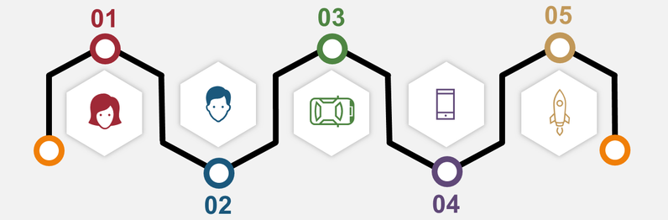
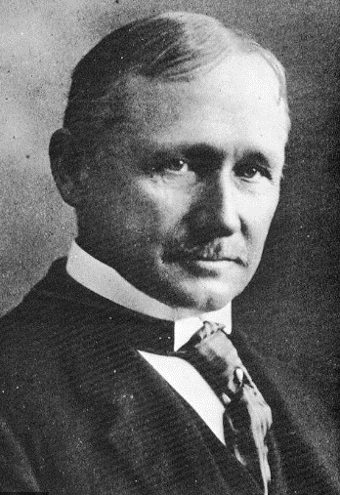
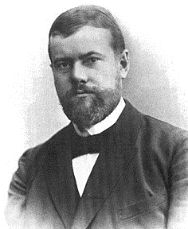
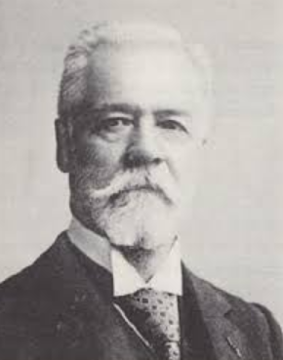
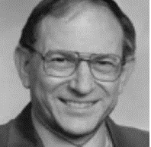
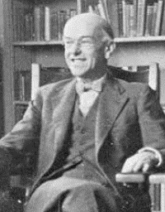
1
Identificar el marco teórico para realizar el estudio de las habilidades directivas y el clima organizacional.
Capítulo I
Marco teórico
HD – T. Soporte
Plena autoridad del líder sobre sus subordinados.
• Definir la jerarquía, gobernada con normas claras y precisas.
• Distribución de actividades en términos de cargos y funciones.
• Subordinados especialistas en el cargo.
Principales rasgos:
• Altos niveles de energía
• Inteligencia, Intuición
• Capacidad para prever y persuadir
• Tolerancia al estrés
• Integridad, Autoconfianza, Motivación
1903
1916
1932
T. de la Burocracia
(Max Weber)
T. de los Rasgos
(Gary Yukl)
T. de la Administración Científica
(Frederick W. Taylor)
T. Clásica
(Henry Fayol)
T. Relaciones Humanas
(Elton Mayo)
• Capataz - Obrero
• El capataz planteaba, controlaba, pensaba y mandaba el trabajo mientras que los trabajadores debían obedecer y ejecutar conforme al plan previsto.
• El método establecido por el capataz para realizar las tareas debía ser utilizado por los trabajadores sin cuestionarlo.
• El líder supervisa a las personas y, principalmente, las relaciones entre esas personas. Tiene la capacidad de preparar y entrenar al personal; y mantiene condiciones adecuadas de trabajo.
• El superior debe saber planear, tomar decisiones, elaboración, ejecución, fiscalización y controles presupuéstales.
• Desarrollar confianza en las personas.
• Romper los hábitos, cambiando la forma de la organización.
• Poseer ciertas competencias básicas; entre otras relación interpersonal, comunicación, liderazgo, motivación y resolución de conflictos; además, debe saber construir y dinamizar los equipos de trabajo.
1909
1922
Notes:
29 autores

Slide 8
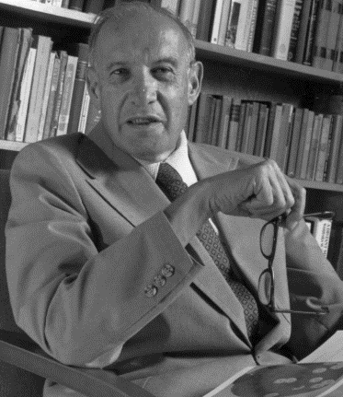
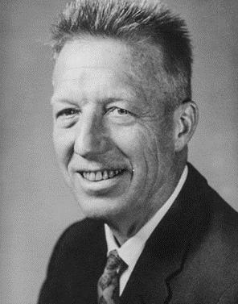
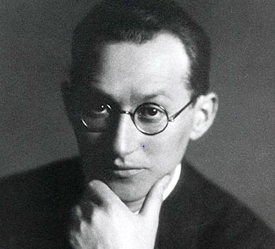
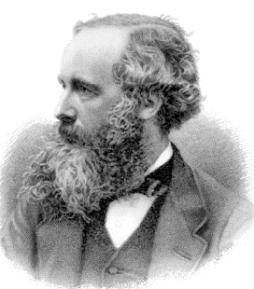
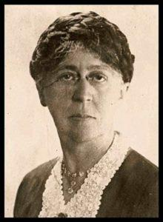
1
Identificar el marco teórico para realizar el estudio de las habilidades directivas y el clima organizacional.
Capítulo I
Marco teórico
HD – T. Soporte
Se enfoca en lo que hacen los líderes para llevar a cabo su trabajo o dirección.
• Cómo organizan el trabajo y definen roles y obligaciones.
• El mantenimiento y mejora de las relaciones entre el líder y sus seguidores.
Maxwell propone siete cualidades que poseen los líderes carismáticos; amor por la vida, valoran a las personas, dan esperanza, comparten, piensan en los demás, estilo propio, hacen el bien.
1954
1962
1980
T. Del Comportamiento
(Douglas McGregor)
T. de la Influencia
(James C. Maxwell)
T. Neoclásica
(Peter F. Drucker)
Desarrollo Organizacional
(Lewin Kurt)
T. de las Relaciones
(Mary Parker Follet)
Los administradores deben:
• Planear, dirigir y controlar tanto las operaciones del negocio como a los subordinados.
• Establecer planes y directrices a seguir por los subordinados.
• Establecer estándares de observación y desempeño.
• Promover valores a personas, grupos o a toda la organización
• Establecer una mentalidad abierta, democrática y participativa.
• Centrar su atención en el bienestar de las personas, promoviendo valores y actitudes de cambio a sus subordinados.
• Liderazgo Transformacional: Desarrollar la habilidad de dirección por si solos.
• Liderazgo Transaccional: Se premia o se castiga en relación al grado de cumplimiento de las metas.
1957
1970

Slide 9

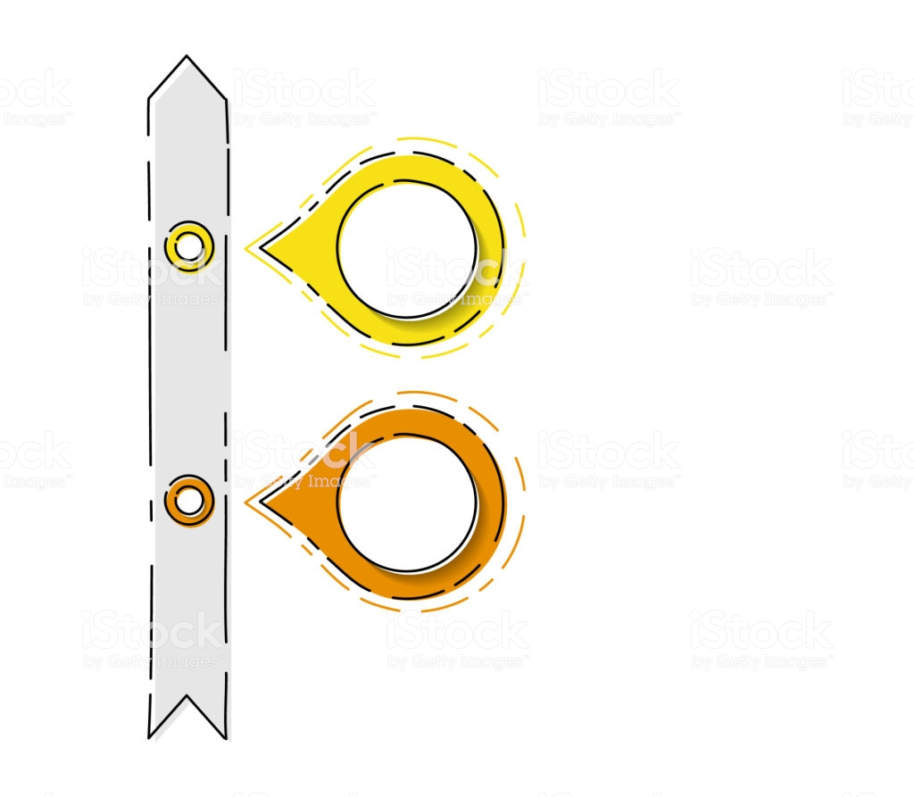



Capítulo I
Marco teórico
HD - Concepto
actividades
Directivos que incorporen sus habilidades y conocimientos a los procesos de la empresa.
no únicamente la delegación de
dirigir a su equipo de trabajo
Las competencias y habilidades directivas son un punto clave de creación de valor y desarrollo de las organizaciones para liderar y competir en el mercado.
Son capaces de comunicarse, tomar decisiones, solucionar problemas, crear un ambiente laboral positivo
Se relacionan con el liderazgo; roles y funciones que deben tener los directivos de las organizaciones
Las habilidades directivas son un conjunto de conocimientos
Notes:
8 autores

Slide 10
Caracterizar el modelo de valores en competencia y el modelo de habilidades directivas esenciales de acuerdo con la perspectiva de los autores.
Capítulo I
Marco teórico
HD - Modelo
2
Desarrollo de autoconocimiento
Manejo de estrés
Solución analítica y creativa de problemas
Manejo de conflictos
Motivación de los empleados
HABILIDADES ADMINISTRATIVAS ESENCIALES
Comunicación de apoyo
Ganar poder e influir
Facultamiento y delegación
Dirección hacia el cambio positivo
Formación de equipos eficaces
Personales
Modelo para medir las habilidades directivas
Grupales
Whetten y Cameron proponen
Modelo de habilidades administrativas esenciales
Interpersonales

Slide 11
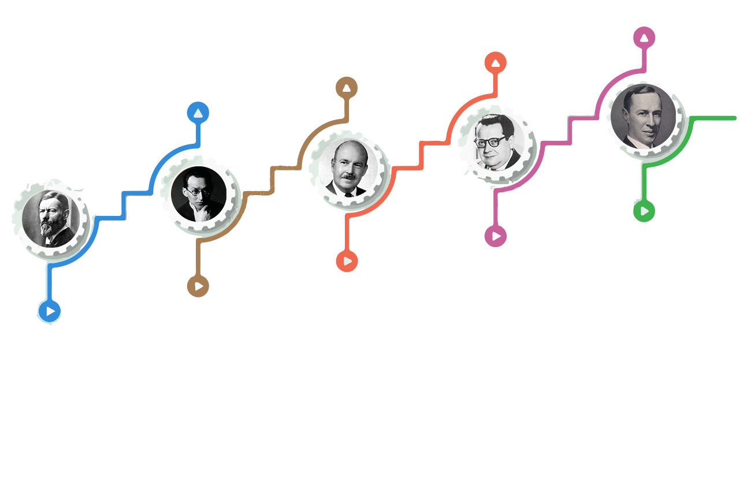
1
Identificar el marco teórico para realizar el estudio de las habilidades directivas y el clima organizacional.
Capítulo I
Marco teórico
CO – T. Soporte
* Interpretación de las causas y efectos de la naturaleza de los climas
* Se basa en leyes, normas, políticas, deberes y obligaciones
* Existen variables que influyen en la percepción individual del clima organizacional: causales, intermedias y finales
* Las organizaciones son el resultado de un subsistema de la sociedad
* Se establecieron roles que los actores dentro del medio organizacional deben de cumplir
*Analiza a las organizaciones como una estructura que esta compuesto por partes que son independientes la una de la otra
* Nace el término clima organizacional
* Relación entre el ser humano y el ambiente
* Caracterizar la situación en su totalidad en lugar de individualmente
* Estudio de las organizaciones gubernamentales en Europa
*Buena marcha de la empresa era fundamental la mano dura de una autoridad
*Se estableció reglas, especialización, jerarquía, meritocracia, impersonalidad.
1999
1959-1968
Teoría del clima organizacional
(Rensis Linkert)
1937
Teoría de sistemas
(Lunwing Von Berlatanffy)
1920
Teoría de la acción
(Talcott Parsons)
1910
Teoría de campo
(Lewin Kurt)
Teoría de la burocracia
(Max Weber)
Notes:
18 autores

Slide 12


Capítulo I
Marco teórico
CO - Concepto
Herramienta administrativa fundamental
* Interés
* Colaboración
* Buen desempeño
Alta
Ambiente interno
Spirit
Personalidad o el carácter de la organización
Motivación
* Insatisfacción
* Desinterés de los trabajadores
Baja
(Gellerman,1960)
Notes:
6 autores

Slide 13
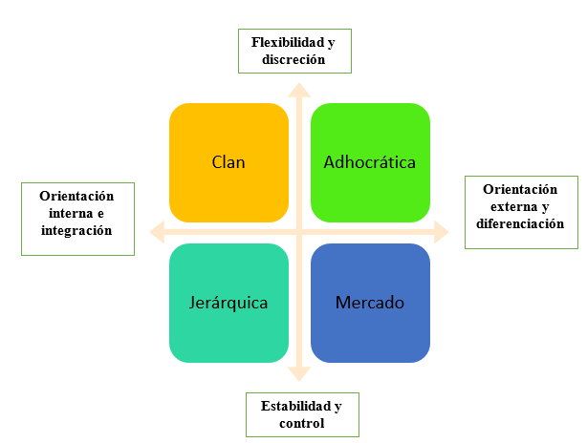
Caracterizar el modelo de valores en competencia y el modelo de habilidades directivas esenciales de acuerdo con la perspectiva de los autores.
Capítulo I
Marco teórico
CO - Modelo
2
Innovación y flexibilidad
Reflexividad
Tecnología
Bienestar de empleado
Autonomía
Integración
Involucramiento y comunicación
Apoyo del supervisor
Énfasis en el entrenamiento
Ética
Modelo Valores en competencia
Tradición
Centralización
Complejidad
Tensión y estrés
Control
Poder
Gobernabilidad
Claridad de metas
Esfuerzo
Calidad
Retroalimentación del desempeño
(Cameron y Quin , 2011)

Slide 14
Capítulo I
Marco referencial
Clima organizacional y la satisfacción profesional en docentes de la Escuela Superior de Formación de Maestros Warisata - 2014
Análisis de las habilidades directivas en la Universidad de Córdoba España
Habilidades gerenciales y la satisfacción laboral de los docentes de las escuelas básicas del sector Caño Nuevo del Municipio Tinaquillo, Estado Cojedes Venezuela
Pereda (2015)
Rojas (2017)
Estudio de liderazgo y clima organizacional en un colegio de Cundinamarca
Habilidades directivas y clima institucional en la red, en la Universidad César Vallejo
Existe una valoración positiva en las habilidades directivas a medida en que sobresale el trabajo en equipo; lo que a su vez conlleva al mejoramiento en el servicio que brindan los trabajadores públicos.
Los directivos no informan a los docentes cuales son los objetivos, normas, misión y visión de la institución. En consecuencia, el clima organizacional de la escuela carece de organización e interacción, generando insatisfacción del personal de la institución.
Contreras y Jiménez (2014)
Alcón (2016)
Córdova (2017)
El estilo de liderazgo no es el adecuado; por lo tanto era importante intervenir en las políticas de dirección para mejorar el clima organizacional.
Ambiente laboral no asertivo; el directivo no tiene la capacidad de solucionar conflictos y no reconoce el trabajo de los docentes.
Las habilidades directivas aplicadas correctamente, garantizan el interés, motivación y compromiso de los docentes en sus labores.
Las habilidades directivas influyen en el comportamiento de los trabajadores; por lo tanto, trabajar con la presión necesaria conducirá a las buenas relaciones dentro de la Universidad.

Slide 15

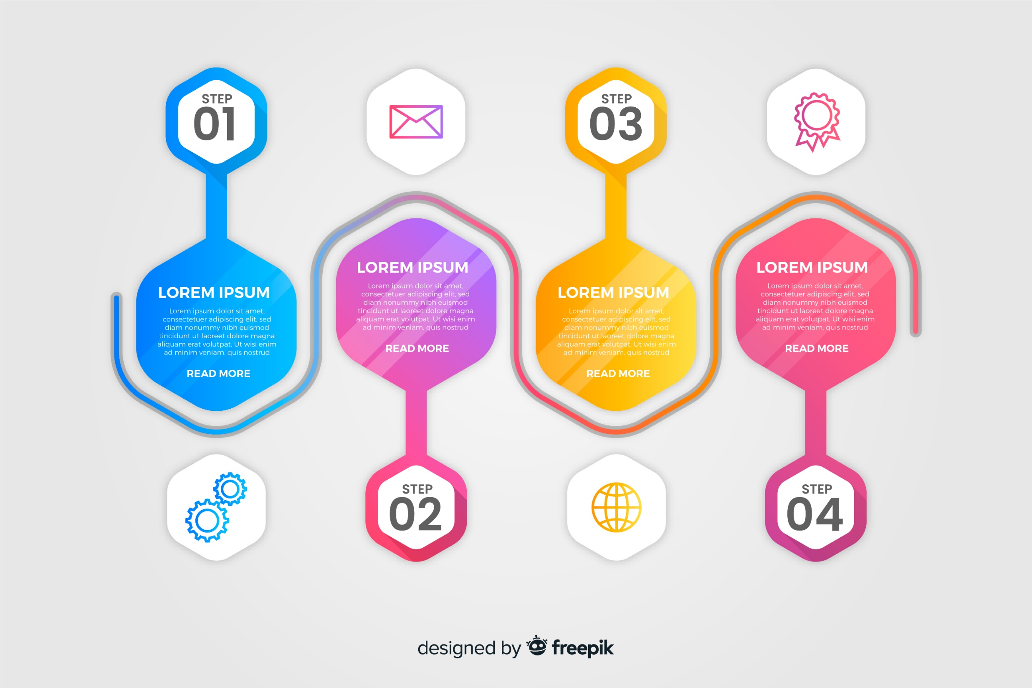
Capítulo II
Objeto de
estudio
• El Presidente Federico Páez cambió de nombre la Universidad.
• Se fundó el 22 de octubre de 1936, mediante Decreto No. 1058.
• Se llevó a cabo los cursos de artilleros e ingenieros, los cuales tendrían una duración de cuatro años.
• Se fundó el 8 de diciembre de 1977 por decreto supremo.
• La Escuela funcionará con las Facultades de Ingeniería Civil, Geográfica, Industrial, Mecánica y Electrónica; el Instituto de Idiomas y Centro de Cómputo.
1922
1948
2013
Escuela de Artillería e Ingenieros
Escuela Politécnica del Ejército – ESPE
Escuela de Oficiales Ingenieros
Escuela Técnica de Ingenieros
Universidad de las fuerzas armadas ESPE
• Se creó el 16 de junio de 1922, mediante Decreto publicado en el Registro Oficial No. 521.
• Se inauguró bajo el amparo del Ejército Ecuatoriano y la dirección técnica de dos oficiales italianos
• El principal objetivo era formar oficiales especializados en las técnicas de ingeniería militar
• Una innovación en la organización y programas de estudios de la especialidad de ingeniería.
• Se implementó la carrera de Ingeniería Geográfica, siendo la primera en país.
• El 13 de octubre de 1976 se creó la carrera de Ingeniería Mecánica.
• A partir del día miércoles 26 de junio de 2013, el nombre de ESPE cambió.
• Fusión de la Escuela Politécnica del Ejército; UNINAV, y el ITSA.
• Ofrece varias modalidades de estudio y diferentes carreras técnicas y administrativas.
1936
1977

Slide 16







Capítulo II
Objeto de estudio
La Universidad de las Fuerzas Armadas-ESPE es reconocida, como referente a nivel nacional y regional por su contribución en el ámbito de sus dominios académicos, al fortalecimiento de la Seguridad y Defensa, bajo un marco de valores éticos, cívicos y de servicio a la comunidad
Honestidad
Respeto por la dignidad humana
Disciplina
Identidad
Compromiso institucional
Responsabilidad social
Civismo
Visión
Valores
Misión
Objetivos Estratégicos
Formar profesionales e investigadores de excelencia, creativos, humanistas con capacidad de liderazgo, pensamiento crítico y alta conciencia ciudadana; generar y aplicar el conocimiento científico; y transferir tecnología, en el ámbito de sus dominios académicos, para contribuir con el desarrollo nacional y atender las necesidades de la sociedad y de las Fuerzas Armadas
Impacto social
Estudiantes y Beneficiarios
Procesos Institucionales
Talento Humano y Recursos

Slide 17


Capítulo III
Metodología
Correlación de Pearson
Análisis factorial
Mixto
ENFOQUE
TÉCNICAS
ESTADISTICAS
DISEÑO DEL INSTRUMENTO
Validación de expertos
DISEÑO DEL INSTRUMENTO
No experimental
Mixta
INSTRUMENTO
Encuestas
Focus group
DISEÑO
FUENTE DE INVESTIGACIÓN
Correlacional y explicativo
De corte transversal
ALCANCE
TIPOLOGÍA

Slide 18

Capítulo III
Metodología
POBLACIÓN
MUESTRA
Campus / Sede | Personal docente | Servidores públicos | Trabajadores código de trabajo | Personal directivo civil y militar | Número de personas
Matriz Sangolquí | 758 | 428 | 103 | 70 | 1359
Latacunga | 317 | 53 | 30 | 26 | 426
Santo Domingo | 45 | 23 | 22 | 8 | 98
IASA | 24 | 26 | 46 | 2 | 98
Población total |  |  |  |  | 1981
1199 encuestados
Muestreo intencional
Notes:
Matriz 725
Latacunga 253
Santo Domingo 77
IASA 44

Slide 19

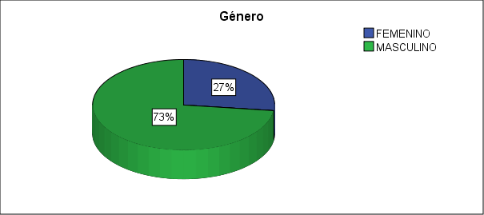
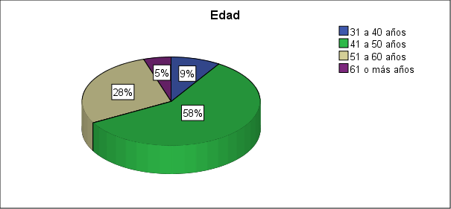
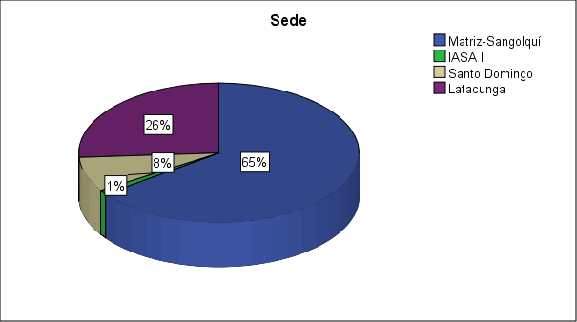
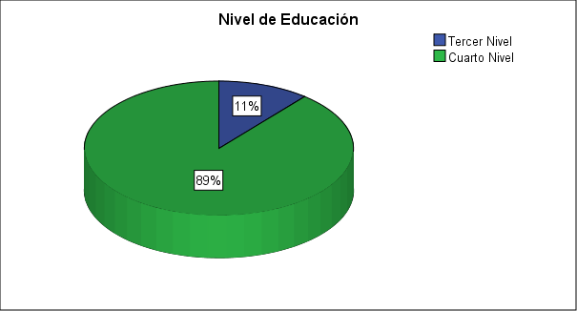
Realizar el diagnóstico de las habilidades directivas y el clima organizacional de la Universidad de las Fuerzas Armadas –ESPE.
H₁
Capítulo IV
Resultados
HD – Diagnóstico
3
 | FEMENINO
 | MASCULINO
 | LGTBI
Relacionamiento interno / Espacialización
Sede – Campus - UGT

Slide 20
Realizar el diagnóstico de las habilidades directivas y el clima organizacional de la Universidad de las Fuerzas Armadas –ESPE.
H₁
Capítulo IV
Resultados
HD – Diagnóstico
3
Matriz componentes rotados habilidades directivas
HABILIDADES DIRECTIVAS
 |  | 1 | 2
Grupales | Formación de equipos eficaces | 0,863 | 0,079
Personales | Solución analítica y creativa de problemas | 0,812 | 0,069
Grupales | Facultamiento y delegación | 0,771 | 0,287
Interpersonales | Motivación de los empleados | 0,750 | 0,122
Interpersonales | Comunicación de apoyo | 0,694 | 0,453
Grupales | Dirección hacia el cambio positivo | 0,614 | 0,531
Personales | Manejo de estrés | 0,469 | 0,200
Interpersonales | Ganar poder e influir | 0,436 | 0,565
Interpersonales | Manejo de conflictos | 0,131 | 0,822
Personales | Desarrollo de Autoconocimiento | 0,057 | 0,755
Fuente: Elaborado por J. Alejandro y V. Carrera
KMO= 0.856 BARLETT= sig 0.000 Varianza= 77.34%

Slide 21


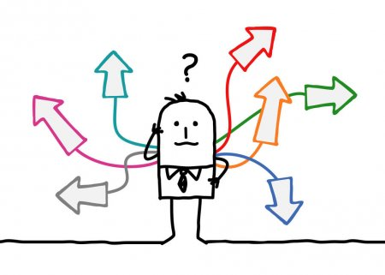


Realizar el diagnóstico de las habilidades directivas y el clima organizacional de la Universidad de las Fuerzas Armadas –ESPE.
H₁
Capítulo IV
Resultados
HD – Diagnóstico
3
Matriz de componentes rotados habilidades personales
5
Evaluar los resultados y tomar medidas preventivas o correctivas
 | Índice de Manejo de estrés
Manejo de estrés | ,828
Solución analítica y creativa de problemas | ,714
Desarrollo de Autoconocimiento | ,493
4
Planifican las actividades a realizar con tiempos establecidos
Analizando las posibles causas, soluciones y consecuencias
3
2
Solución de conflictos
1
Adecuado manejo de estrés
Notes:
AUMENTAR VARIANZA Y KMO Y BARLET

Slide 22


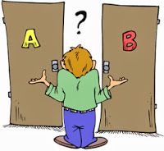

Realizar el diagnóstico de las habilidades directivas y el clima organizacional de la Universidad de las Fuerzas Armadas –ESPE.
H₁
Capítulo IV
Resultados
HD – Diagnóstico
3
Matriz de componentes rotados habilidades interpersonales
 | Índice de Comunicación de apoyo
Comunicación de apoyo | ,857
Ganar poder e influir | ,801
Manejo de conflictos | ,668
Motivación de los empleados | ,661
Estimulan la interacción del equipo a su cargo.
Dotar a su personal de recursos necesarios que garanticen el adecuado ambiente laboral.
Personal con desempeños deficientes, analizan ciertos aspectos antes de tomar medidas correctivas o disciplinarias.
La mayoría de directivos no ofrece recompensas (no económicas).
Notes:
AUMENTAR VARIANZA Y KMO Y BARLET

Slide 23
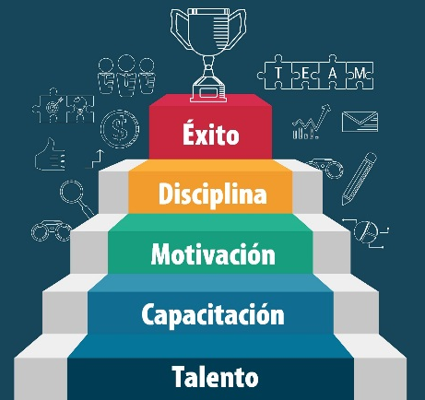

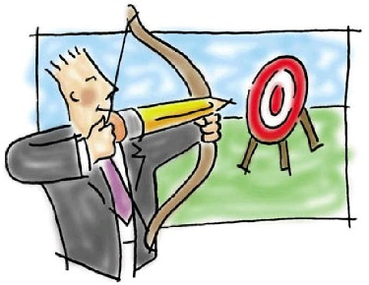
Realizar el diagnóstico de las habilidades directivas y el clima organizacional de la Universidad de las Fuerzas Armadas –ESPE.
H₁
Capítulo IV
Resultados
HD – Diagnóstico
3
Matriz de componentes rotados habilidades grupales
 | Índice de Facultamiento y delegación
Facultamiento y delegación | ,875
Formación de equipos eficaces | ,860
Dirección hacia el cambio positivo | ,851
Los directivos consideran el trabajo en equipo como un factor importante de éxito.
Transmiten energía positiva a su grupo de trabajo, desarrollando metas desafiantes y altos estándares de desempeño.
Ayudan a establecer expectativas y objetivos claros.
Notes:
AUMENTAR VARIANZA Y KMO Y BARLET

Slide 24

Realizar el diagnóstico de las habilidades directivas y el clima organizacional de la Universidad de las Fuerzas Armadas –ESPE.
Objetivo 3.
H₁ El personal directivo de la Universidad de las Fuerzas Armadas - ESPE tiene habilidades personales, interpersonales y grupales.
Se acepta la hipótesis

Slide 25
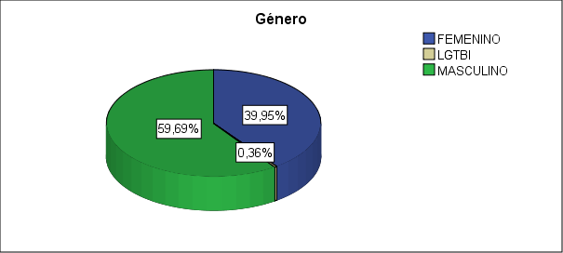
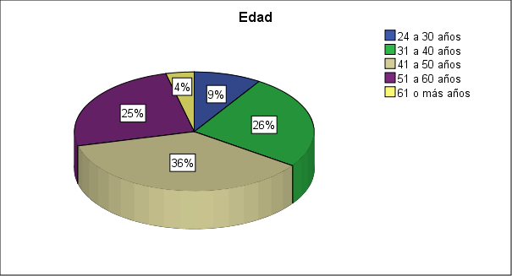
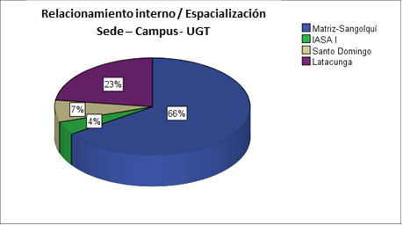
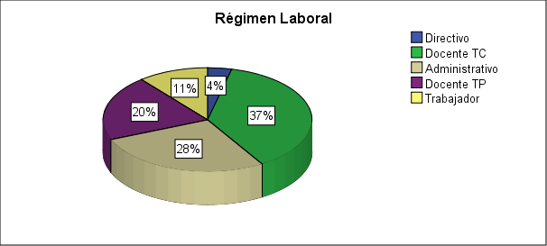
Realizar el diagnóstico de las habilidades directivas y el clima organizacional de la Universidad de las Fuerzas Armadas –ESPE.
H₂
Capítulo IV
Resultados
CO – Diagnóstico
3
 | FEMENINO
 | MASCULINO
 | LGTBI

Slide 26
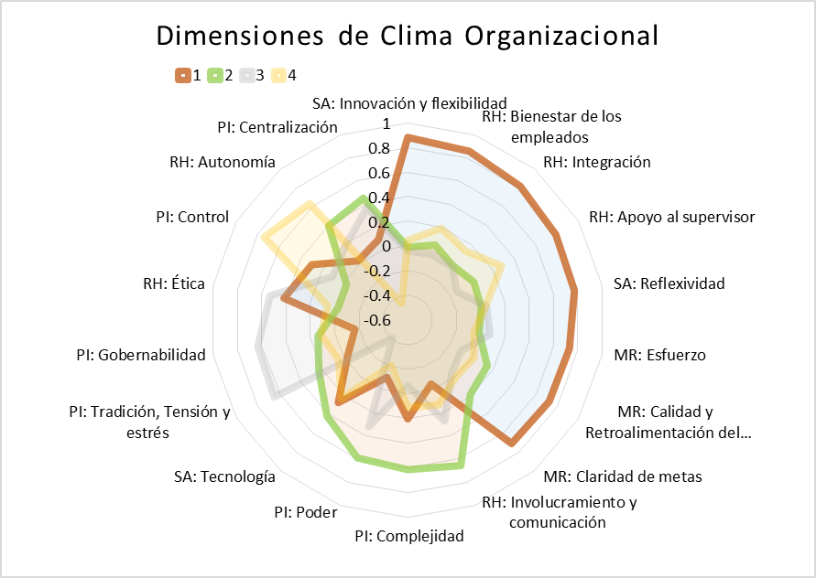
Realizar el diagnóstico de las habilidades directivas y el clima organizacional de la Universidad de las Fuerzas Armadas –ESPE.
H₂
Capítulo IV
Resultados
CO – Diagnóstico
3
Matriz de componentes rotados Cultura organizacional
 | 1 | 2 | 3 | 4
SA: Innovación y flexibilidad | .881 | -.010 | -.041 | .047
RH: Bienestar de los empleados | .857 | .048 | -.033 | .193
RH: Integración | .817 | -.029 | -.038 | .131
RH: Apoyo al supervisor | .785 | .018 | -.141 | .277
SA: Reflexividad | .771 | .004 | .048 | .042
MR: Esfuerzo | .730 | -.013 | .076 | -.053
MR: Calidad y Retroalimentación del desempeño | .723 | .144 | -.099 | .018
MR: Claridad de metas | .709 | .189 | -.044 | .005
RH: Involucramiento y comunicación | -.047 | .657 | .273 | .133
PI: Complejidad | .203 | .614 | -.064 | .113
PI: Poder | -.105 | .591 | .321 | -.206
SA: Tecnología | .276 | .418 | -.407 | .236
PI: Tradición, Tensión y estrés | -.041 | .231 | .650 | .047
PI: Gobernabilidad | -.165 | .138 | .634 | .113
RH: Ética | .419 | -.028 | .533 | .061
PI: Control | .297 | -.027 | .104 | .745
RH: Autonomía | .026 | .397 | .186 | .634
PI: Centralización | .094 | .452 | .370 | -.456
KMO= 0.897 BARLETT= sig 0.000 Varianza= 57.45%

Slide 27
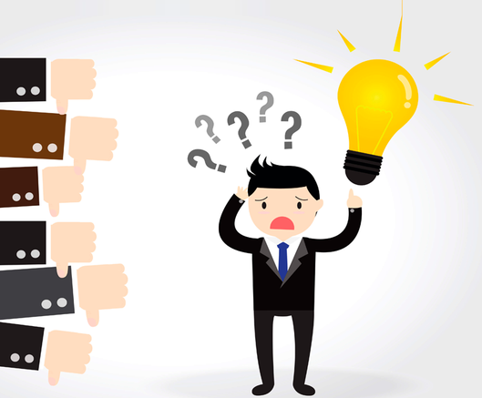
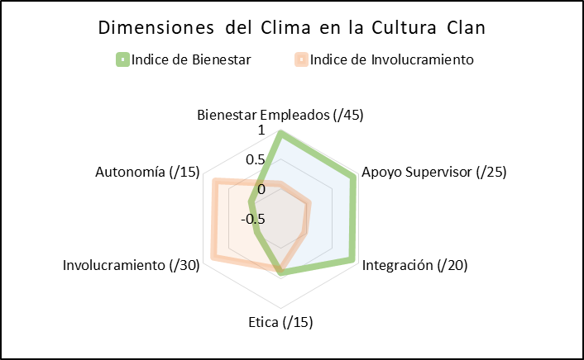
Realizar el diagnóstico de las habilidades directivas y el clima organizacional de la Universidad de las Fuerzas Armadas –ESPE.
H₂
Capítulo IV
Resultados
CO – Diagnóstico
3
Cultura Clan – Clima organizacional
 | Índice de Bienestar | Índice de Involucramiento
Bienestar Empleados (/45) | 0.927 | 0.081
Apoyo Supervisor (/25) | 0.896 | 0.034
Integración (/20) | 0.874 | -0.037
Ética (/15) | 0.407 | 0.352
Involucramiento (/30) | -0.045 | 0.796
Autonomía (/15) | 0.071 | 0.763
Percepción de inconformidad
Trabajo individual y grupal no se la evalúa
Inadecuada comunicación vertical y horizontal
Incomprensión de los problemas
Egoísmo entre compañeros de trabajo
Falta de colaboración en las diferentes actividades

Slide 28



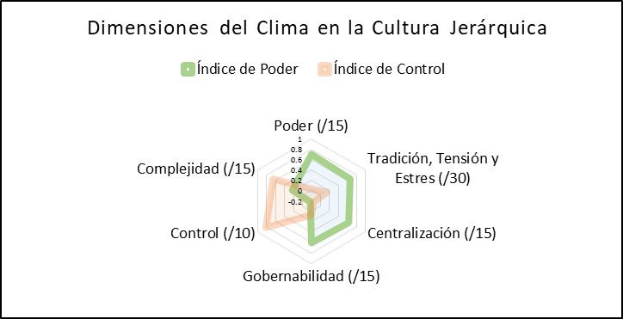

Realizar el diagnóstico de las habilidades directivas y el clima organizacional de la Universidad de las Fuerzas Armadas –ESPE.
H₂
Capítulo IV
Resultados
CO – Diagnóstico
3
Cultura Jerárquica – Clima organizacional
Proceso de discriminación o tratos diferentes
 |  | Índice de poder | Índice de control
Poder (/15) |  | 0.707 | 0.034
Tradición, tensión y estrés (/30) |  | 0.660 | 0.144
Centralización (/15) |  | 0.629 | -0.155
Gobernabilidad (/15) |  | 0.606 | 0.069
Control (/10) |  | -0.173 | 0.817
Complejidad (/15) |  | 0.227 | 0.656
Los empleados reaccionan con tranquilidad
El personal no puede tomar decisiones sin antes consultar
Problemas en los canales de comunicación
Las autoridades ejercen poder positivo y negativo

Slide 29

Realizar el diagnóstico de las habilidades directivas y el clima organizacional de la Universidad de las Fuerzas Armadas –ESPE.
Objetivo 3.
H₂ El clima organizacional de la Universidad de las Fuerzas Armadas – ESPE se enmarca en una cultura jerárquica.
Se acepta parcialmente
la hipótesis

Slide 30

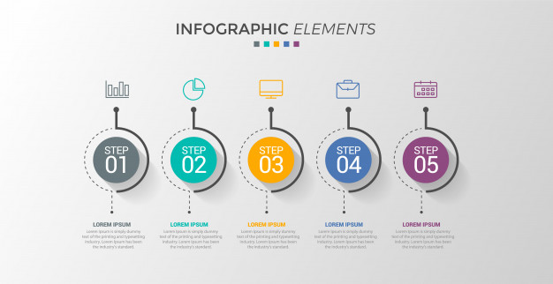
Determinar si las habilidades directivas influyen el clima organizacional de la Universidad de las Fuerzas Armadas - ESPE.
H₃
Capítulo IV
Resultados
Correlación
4
1
0,90 a 0,99
0,70 a 0,89
0,40 a 0,69
0,20 a 0,39
0,01 a 0,19
0
0,01 a 0,19
0,20 a 0,39
0,40 a 0,69
0,70 a 0,89
0,90 a 0,99
-1
Correlación positiva perfecta
Correlación positiva muy fuerte
Correlación positiva fuerte
Correlación positiva moderada
Correlación positiva débil
Correlación positiva muy débil
Correlación nula
Correlación negativa muy débil
Correlación negativa débil
Correlación negativa moderada
Correlación negativa fuerte
Correlación negativa muy fuerte
Correlación negativa perfecta

Slide 31
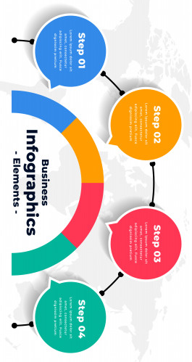
Determinar si las habilidades directivas influyen el clima organizacional de la Universidad de las Fuerzas Armadas - ESPE.
H₃
Capítulo IV
Resultados
Correlación
4
Existe una relación débil, directa, positiva y significativa entre las habilidades directivas y clima organizacional.
Las habilidades son una de las variables influyentes pero no constituye su totalidad
CORRELACIONES |  | CLIMA ORGANIZACIONAL
HABILIDADES DIRECTIVAS | Correlación de Pearson | ,363**
 | Sig. (bilateral) | ,000
 | N | 100
Existen otros factores (físicos, económicos, tecnológicos, estructura organizacional, autonomía, integración y la productividad) que pueden incidir en el clima.
Fueron considerados en el instrumento pero no correlacionados debido al alcance de la investigación.

Slide 32
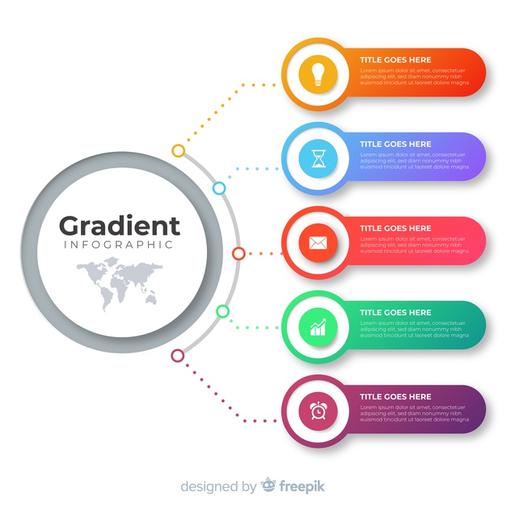
Determinar si las habilidades directivas influyen el clima organizacional de la Universidad de las Fuerzas Armadas - ESPE.
H₃
Capítulo IV
Resultados
Correlación
4
 |  | CULTURA CLAN | CULTURA JERARQUICA | CULTURA ADHOCRATICA | CULTURA MERCADO
HABILIDADES PERSONALES | Correlación de Pearson | ,341** | ,395** | ,317** | ,223*
 | Sig. (bilateral) | ,001 | ,000 | ,001 | ,026
 | N | 100 | 100 | 100 | 100
HABILIDADES INTERPERSONALES | Correlación de Pearson | ,264** | ,274** | ,253* | 0,188
 | Sig. (bilateral) | ,008 | ,006 | ,011 | ,061
 | N | 100 | 100 | 100 | 100
HABILIDADES GRUPALES | Correlación de Pearson | ,281** | 0,189 | ,267** | ,249*
 | Sig. (bilateral) | ,005 | ,059 | ,007 | ,012
 | N | 100 | 100 | 100 | 100
HP
Cultura jerárquica, clan, adhocrática y de mercado.
HI
Cultura jerárquica, clan y adhocrática.
HG
Cultura clan, adhocrática y de mercado.

Slide 33
Determinar si las habilidades directivas influyen el clima organizacional de la Universidad de las Fuerzas Armadas - ESPE.
Objetivo 4.
H₃ Las habilidades directivas influyen fuerte, directa y positivamente en el clima organizacional de la Universidad de las Fuerzas Armadas – ESPE”.
Se acepta parcialmente
la hipótesis

Slide 34

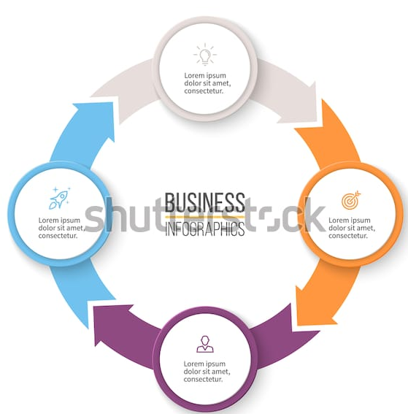
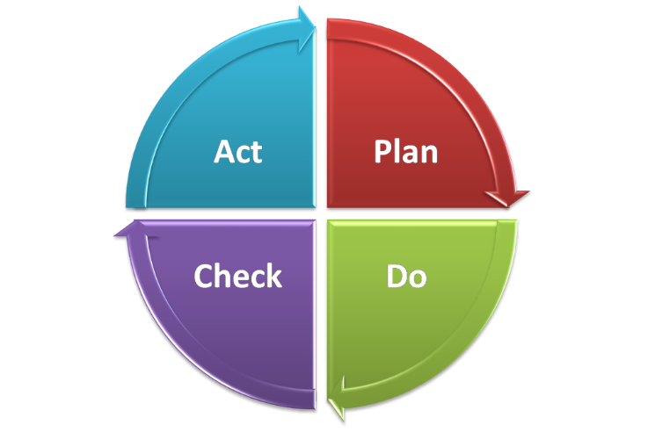


Proponer un plan de acción para el mejoramiento del clima organizacional de la Universidad de las Fuerzas Armadas – ESPE.
Capítulo V
Plan de acción
PDVA
5
Planificar
William Edwards Deming plantea el ciclo de mejora continua
Actuar
Hacer
Contribuye al desarrollo de las empresas
Tiene como función autoevaluar los resultados, para posteriormente conocer los puntos fuertes que se deben mantener o mejorar y los puntos débiles en los que se debe actuar de manera inmediata
Verificar

Slide 35
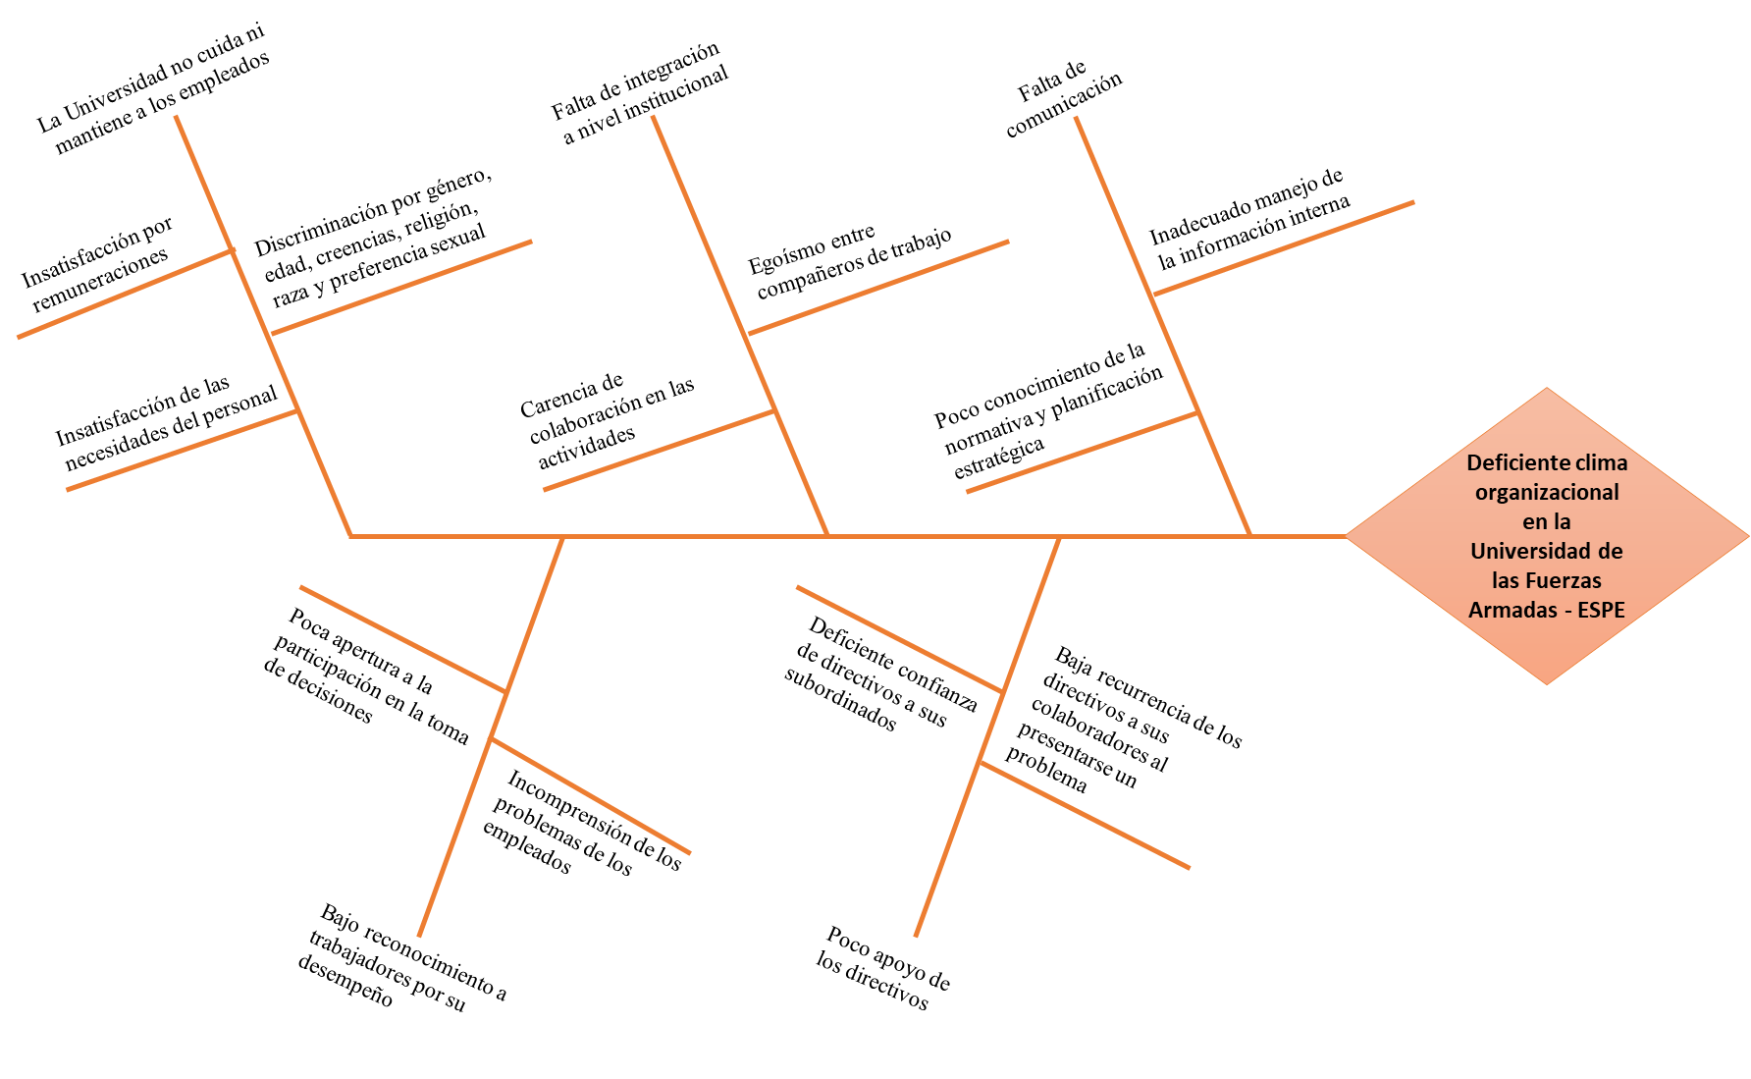
1
PLANIFICAR
Capítulo V
Plan de acción
Ítem | Desarrollo
¿Qué? | Implementar un plan de acción para mejorar el clima organizacional y habilidades directivas
¿Por qué? | La universidad presenta problemáticas respecto a las dimensiones de clima organizacional
¿Cuándo? | Desde: Inicio del periodo académico Marzo 2020 Hasta: Fin del periodo académico Septiembre 2020
¿Dónde? | Universidad de las Fuerzas Armadas –EPE sede Matriz
¿Quién? | *Rectorado *Consejo Universitario *UPDI *UTH
¿Cómo? | *Hojas de control *KPI`s *Diagrama de Pareto *FODA
¿Cuánto? | Al no contar con estudios previos, se sugiere al Departamento Financiero de la Universidad, asignar la partida presupuestaria.
Notes:
5W + 2H

Slide 36
2
HACER
Capítulo V
Plan de acción
Diagnóstico | Acciones | Procesos | Unidades que intervienen
Discriminación por género, edad, creencias, religión, raza y preferencia sexual. | * Implementar dentro de sus normas y reglamentos internos "Plan de igualdad", una cláusula referente al derecho de los trabajadores a los trabajadores por orientación sexual, género, religión y raza *Creación de protocolos de seguimiento a casos de discriminación | Gestión del bienestar en el trabajo | * Consejo Universitario * Talento humano
Falta de comunicación | * Implementar la comunicación en cascada, que pretende transferir y organizar la información desde la alta dirección hacia los diferentes grupos. | Comunicación corporativa | * Comunicación Social * Talento humano
Inadecuado manejo de la información interna | * Comunicar periódicamente a cada unidad o departamento la planificación, control y retroalimentación de los resultados, decisiones y acuerdos obtenidos. | Seguimiento y Evaluación institucional | * Rectorado * Unidad de Planificación y Desarrollo Institucional
Insatisfacción en remuneraciones | *Implementar reconocimientos no económicos y premios de acuerdo al desenvolvimiento de los trabajadores, así como reconocimientos a nivel grupal e institucional. | Gestión de remuneraciones e ingresos complementarios | * Talento humano
Poco conocimiento de la normativa y planificación estratégica | * Mayor difusión de la normativa, misión, visión, valores organizacionales a través de medios electrónicos y carteleras. | Planificación institucional Comunicación corporativa | Unidad de Planificación y Desarrollo Institucional Comunicación social
Falta de integración a nivel institucional | * Implementar actividades como mañanas deportivas, integración de familias y empleados, talleres, dinámicas grupales para mejorar el ambiente laboral. | Gestión del bienestar en el trabajo | Talento humano
Deficiente confianza de directivos a sus subordinados | * Implementación de las herramientas de Empowerment en la organización. | * Gestión del bienestar en el trabajo | Talento humano

Slide 37
Capítulo V
Plan de acción
Diagnóstico | Acciones | Procesos | Unidades que intervienen
Insatisfacción de las necesidades del personal | * Ofrecer incentivos no económicos a los trabajadores, horarios de trabajo flexibles, reconocimientos en público y destacar al empleado del mes, capacitaciones. * Fomentar pausas activas | * Gestión del bienestar en el trabajo | Talento humano
Poco apoyo de los directivos | * Realizar reuniones individuales con cada colaborador, en donde se identifiquen responsabilidades y resultados deseados y obtenidos. * Implementar un buzón de sugerencias, quejas o reclamos. | * Gestión del bienestar en el trabajo | Talento humano
Egoísmo entre compañeros de trabajo | * Implementar estrategias de convivencia y participación de cada una de las áreas. | * Gestión del bienestar en el trabajo | Talento humano
Carencia de colaboración en las actividades | * Desarrollar talleres sobre compañerismo y trabajo en equipo | * Gestión del bienestar en el trabajo | Talento humano
Incomprensión de los problemas de los empleados | * Dictar talleres de sensibilización y liderazgo a los directivos | * Gestión del bienestar en el trabajo | Talento humano
Poca apertura a la participación en la toma de decisiones | * Implementar una política que indique que todas las unidades y departamentos deben realizar reuniones periódicas de trabajo para incrementar la participación de los trabajadores en la toma de decisiones | * Gestión del bienestar en el trabajo | Talento humano
Bajo reconocimiento a trabajadores por su desempeño | * Evaluación continua mediante indicadores de desempeño para reconocer el desenvolvimiento de sus trabajadores | * Evaluación del desempeño del personal | Talento humano
Baja recurrencia de los directivos a sus colaboradores al presentarse un problema. | * Empowerment | * Gestión del bienestar en el trabajo | Talento humano

Slide 38
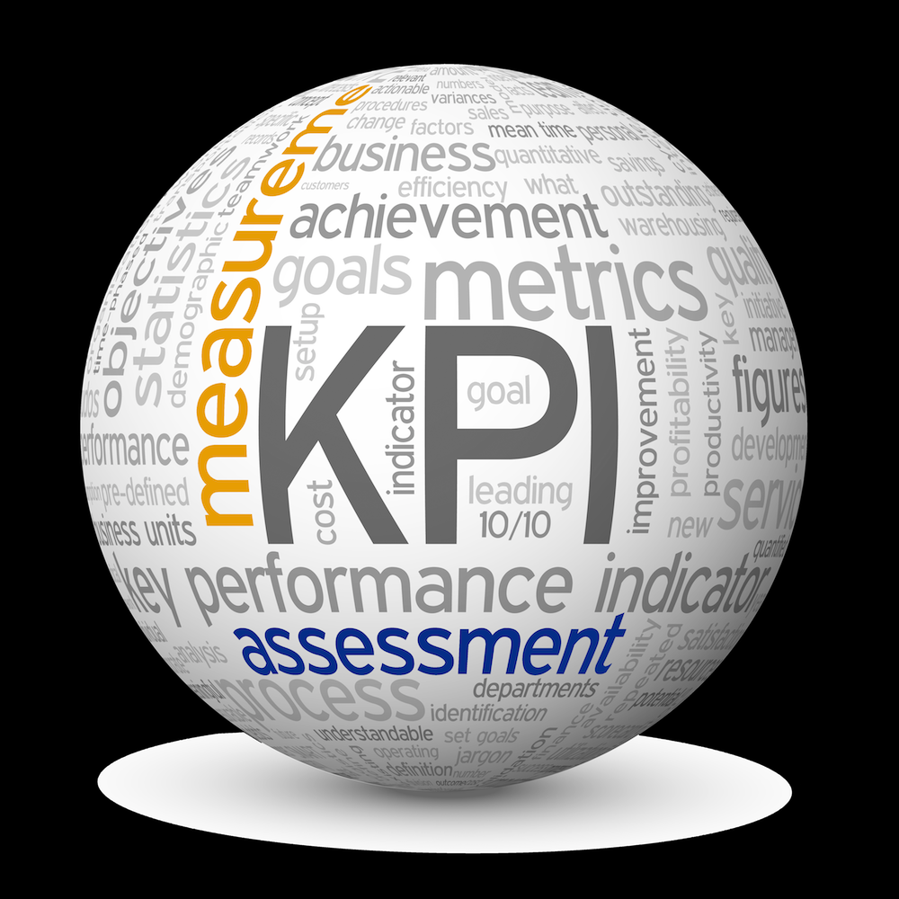
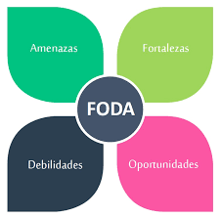



Capítulo V
Plan de acción
3
VERIFICAR
4
ACTUAR

Slide 39


Capítulo VI
Conclusiones y recomendaciones
Los nuevos procesos metodológicos han hecho que se aplique por primera vez el presente estudio que servirá para mejorar el proceso de toma de decisiones. Constituyendo los resultados de la investigación como línea base para futuros estudios que permitan mejorar la gestión institucional.
Se analizaron las teorías de soporte que fundamentan el estudio de las habilidades directivas y el clima organizacional, así como se desarrollaron algunas de las teorías que contribuyeron a la conceptualización de las dos variables.
Objetivo 1
Se caracteriza el modelo de habilidades administrativas esenciales; que constan de tres tipos: personales, interpersonales y grupales.
El modelo de valores en competencia identifica aspectos del clima organizacional enmarcados en cuatro tipos de cultura organizacional a saber: adhocrática, clan, jerárquica y de mercado.
Objetivo 2

Slide 40

Capítulo VI
Conclusiones y recomendaciones
H₁
Se determinó que el personal directivo militar y civil de la Universidad de las Fuerzas Armadas – ESPE tienen los tres tipos de habilidades: personales, interpersonales y grupales. Lo que quiere decir, que los directivos son flexibles ante las opiniones y perspectivas de su equipo de trabajo, trasmiten energía positiva siendo neutrales en la resolución de conflictos, son influyentes, facilitadores, demuestran interés y preocupación por cada uno de sus colaboradores.
Objetivo 3
H₂
Se determinó que la Universidad de las Fuerzas Armadas – ESPE tiene una cultura clan con rasgos de la cultura jerárquica. Analizando las dimensiones de las dos culturas predominantes Los resultados, reflejan la insatisfacción de las necesidades de los trabajadores, también existe inconformidad respecto a la remuneración que perciben, la alta rotación del personal, falta de reconocimiento, inexistencia de apoyo y deficiente comunicación organizacional. Con respecto a la cultura jerárquica las autoridades ejercen poder positivo y negativo, no se conocen a plenitud las actividades que se desarrollan constantemente, existe discriminación, y el adecuado manejo de la tensión y estrés.

Slide 41

Capítulo VI
Conclusiones y recomendaciones
H₃
El índice de la correlación de Pearson (0.363) con un nivel de significancia p<0.05 indica que existe una relación débil, directa, positiva y significativa entre las habilidades directivas y clima organizacional. Las habilidades del liderazgo son necesarias para crear un ambiente de trabajo motivante, permitiendo a los trabajadores crecer y desarrollarse, lo cual puede influir en la percepción que tienen los trabajadores del clima.
Objetivo 4
Objetivo 5
Se desarrolló una propuesta de plan de acción basado en los hallazgos encontrados en la presente investigación, estableciendo como modelo de gestión el Ciclo de Mejora Continua (PHVA) propuesto por Deming con sus cuatro pasos: Planificar, Hacer, Verificar y Actuar.

Slide 42
Capítulo VI
Conclusiones y recomendaciones
Ejecutar los planes de acción y de mejora propuestos, para que en un mediano plazo a través de un nuevo estudio determinar si dichas acciones mejoraron la problemática encontrada en esta investigación.
Cumplir con un seguimiento y control periódico de la ejecución del plan de acción propuesto, para poder identificar si se obtuvieron los resultados deseados.
Evaluar periódicamente el desempeño de los trabajadores de la Universidad de las Fuerzas Armadas - ESPE, en todos los niveles a través de KPI's e implementar reconocimientos no económicos para mejorar la productividad y el bienestar de la comunidad universitaria.
Aumentar las variables de percepción tales como: factores físicos, económicos, tecnológicos, estructura organizacional, autonomía, integración y la productividad que permitan identificar cual influye fuertemente en el clima organizacional.
Para la realización de futuras investigaciones implementar la matriz de impacto que reflejaría la inversión en la mejora, establecer estrategias, dar prioridades para la ejecución del plan de acción, diagramar en Paretto para acelerar el proceso de implementación.
Recomendaciones

Slide 43



